Slide 1
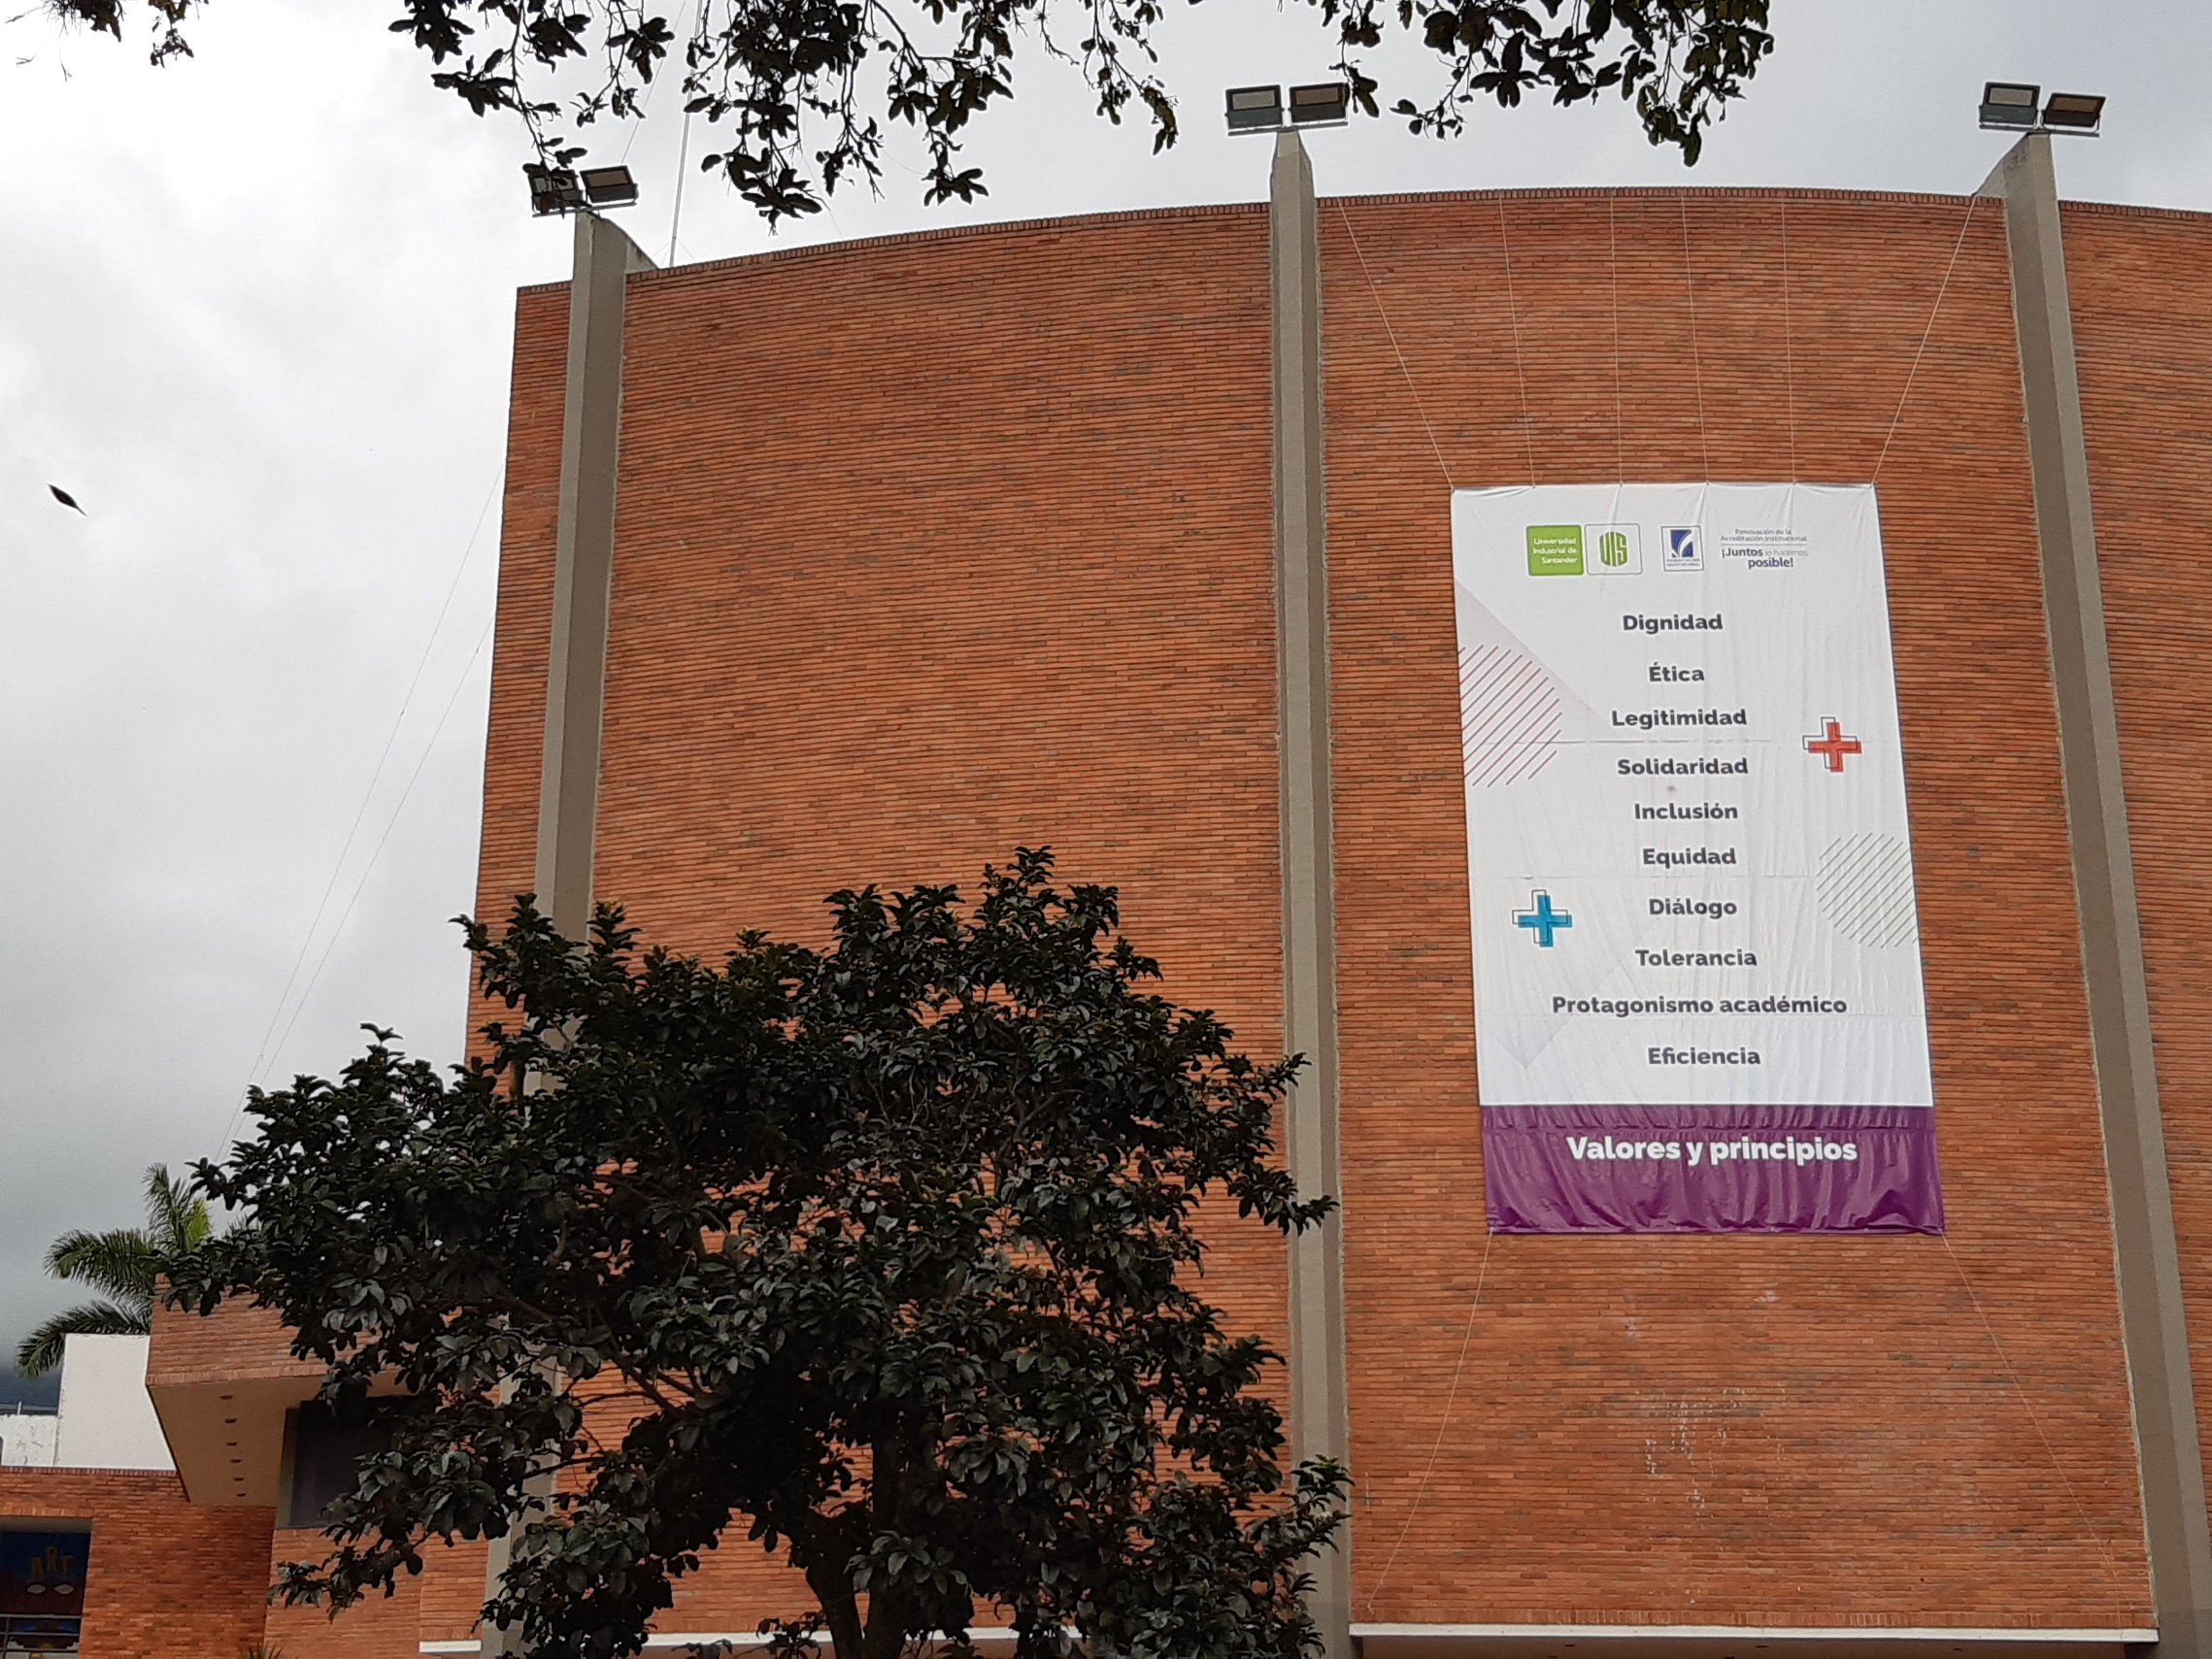
Estudiantes
Vídeo (1/5): ESTUDIANTES

Slide 2
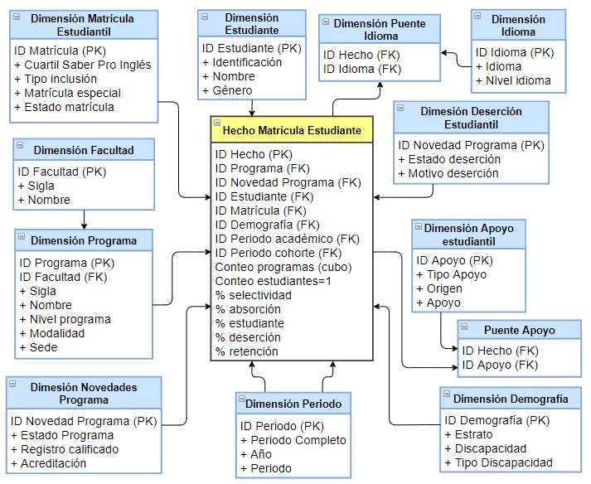
Estudiantes
Profesores
Procesos Académicos
Investigación
Graduados
REQUERIMIENTOS
Número de estudiantes inscritos, admitidos y de primer matrícula por estrato, programa, nivel de programa, sede, modalidad, periodo y año.
(Insc, Adm, 1erMat)
Requerimientos más frecuentes
Requerimientos menos frecuentes
Requerimientos propuestos en el proyecto

Slide 3
Estudiantes
Profesores
Procesos Académicos
Investigación
Graduados
REQUERIMIENTOS
Número de estudiantes inscritos, admitidos y de primer matrícula por estrato, programa, nivel de programa, sede, modalidad, periodo y año.
Índice de selectividad y absorción por género, programa, nivel de programa, sede, periodo y año.
Requerimientos más frecuentes
Requerimientos menos frecuentes
Requerimientos propuestos en el proyecto

Slide 4
Estudiantes
Profesores
Procesos Académicos
Investigación
Graduados
REQUERIMIENTOS
Número de estudiantes inscritos, admitidos y de primer matrícula por estrato, programa, nivel de programa, sede, modalidad, periodo y año.
(especial)
(indígena)
Índice de selectividad y absorción por género, programa, nivel de programa, sede, periodo y año.
Número de indígenas inscritos por sede, periodo y año.
Requerimientos más frecuentes
Requerimientos menos frecuentes
Requerimientos propuestos en el proyecto

Slide 5
Estudiantes
Profesores
Procesos Académicos
Investigación
Graduados
REQUERIMIENTOS
Número de estudiantes inscritos, admitidos y de primer matrícula por estrato, programa, nivel de programa, sede, modalidad, periodo y año.
(desmat1,…)
Índice de selectividad y absorción por género, programa, nivel de programa, sede, periodo y año.
(económico,…)
Número de indígenas inscritos por sede, periodo y año.
Porcentaje de deserción por motivo, genero, facultad, nivel de programa, sede, modalidad, periodo, cohorte y año.
Requerimientos más frecuentes
Requerimientos menos frecuentes
Requerimientos propuestos en el proyecto

Slide 6
Estudiantes
Profesores
Procesos Académicos
Investigación
Graduados
REQUERIMIENTOS
Número de estudiantes inscritos, admitidos y de primer matrícula por estrato, programa, nivel de programa, sede, modalidad, periodo y año.
(desmat1,…)
Índice de selectividad y absorción por género, programa, nivel de programa, sede, periodo y año.
(económico,…)
Número de indígenas inscritos por sede, periodo y año.
Porcentaje de deserción por motivo, genero, facultad, nivel de programa, sede, modalidad, periodo, cohorte y año.
Número de estudiantes desertores por motivo, facultad, nivel de programa, sede, periodo y cohorte.
Requerimientos más frecuentes
Requerimientos menos frecuentes
Requerimientos propuestos en el proyecto

Slide 7
Estudiantes
Profesores
Procesos Académicos
Investigación
Graduados
REQUERIMIENTOS
Número de estudiantes con matrícula de honor, becas por deporte y cultura, becados por estrato, facultad, nivel de programa, sede, modalidad, periodo y año.
(académico)
(interno)
(matrícula de honor,…)
Requerimientos más frecuentes
Requerimientos menos frecuentes
Requerimientos propuestos en el proyecto

Slide 8
Estudiantes
Profesores
Procesos Académicos
Investigación
Graduados
REQUERIMIENTOS
Número de estudiantes con matrícula de honor, becas por deporte y cultura, becados por estrato, facultad, nivel de programa, sede, modalidad, periodo y año.
(especial)
(afrocolombiano,…)
Número de estudiantes afrocolombianos, provenientes de municipios de difícil acceso, reinsertados, desplazados y discapacitados por estrato, programa, sede, periodo y año.
Requerimientos más frecuentes
Requerimientos menos frecuentes
Requerimientos propuestos en el proyecto

Slide 9
Estudiantes
Profesores
Procesos Académicos
Investigación
Graduados
REQUERIMIENTOS
Número de estudiantes con matrícula de honor, becas por deporte y cultura, becados por estrato, facultad, nivel de programa, sede, modalidad, periodo y año.
Número de estudiantes afrocolombianos, provenientes de municipios de difícil acceso, reinsertados, desplazados y discapacitados por estrato, programa, sede, periodo y año.
Porcentaje de estudiantes por estrato y periodo.
Requerimientos más frecuentes
Requerimientos menos frecuentes
Requerimientos propuestos en el proyecto

Slide 10
Estudiantes
Profesores
Procesos Académicos
Investigación
Graduados
REQUERIMIENTOS
Número de estudiantes con matrícula de honor, becas por deporte y cultura, becados por estrato, facultad, nivel de programa, sede, modalidad, periodo y año.
Número de estudiantes afrocolombianos, provenientes de municipios de difícil acceso, reinsertados, desplazados y discapacitados por estrato, programa, sede, periodo y año.
Porcentaje de estudiantes por estrato y periodo.
Porcentaje de retención por periodo y cohorte.
Requerimientos más frecuentes
Requerimientos menos frecuentes
Requerimientos propuestos en el proyecto

Slide 11
Estudiantes
Profesores
Procesos Académicos
Investigación
Graduados
REQUERIMIENTOS
Número de graduados por facultad, nivel de programa y periodo.
(grad)
Requerimientos más frecuentes
Requerimientos menos frecuentes
Requerimientos propuestos en el proyecto

Slide 12
Estudiantes
Profesores
Procesos Académicos
Investigación
Graduados
REQUERIMIENTOS
Número de graduados por facultad, nivel de programa y periodo.
(1erMat, 2doMat,…)
Número de estudiantes matriculados por facultad, nivel de programa, sede, periodo y cohorte.
Requerimientos más frecuentes
Requerimientos menos frecuentes
Requerimientos propuestos en el proyecto

Slide 13
Estudiantes
Profesores
Procesos Académicos
Investigación
Graduados
REQUERIMIENTOS
(especial)
(negra, palenquera…)
Número de graduados por facultad, nivel de programa y periodo.
Número de estudiantes matriculados por facultad, nivel de programa, sede, periodo y cohorte.
Número de estudiantes de población negra, palenquera y raizal (archipiélago de San Andrés, Providencia y Santa Catalina), departamentos donde no hay IES, victimas o desmovilizados del conflicto armado por facultad y año.
Requerimientos más frecuentes
Requerimientos menos frecuentes
Requerimientos propuestos en el proyecto

Slide 14
Estudiantes
Profesores
Procesos Académicos
Investigación
Graduados
REQUERIMIENTOS
(especial)
(negra, palenquera…)
Porcentaje de estudiantes de población negra, afrocolombianos, palenquera y raizal (archipiélago de San Andrés, Providencia y Santa Catalina), departamentos donde no hay IES, provenientes de municipios de difícil acceso, victimas o desmovilizados del conflicto armado por facultad y año.
Requerimientos más frecuentes
Requerimientos menos frecuentes
Requerimientos propuestos en el proyecto

Slide 15
Estudiantes
Profesores
Procesos Académicos
Investigación
Graduados
REQUERIMIENTOS
Porcentaje de estudiantes de población negra, afrocolombianos, palenquera y raizal (archipiélago de San Andrés, Providencia y Santa Catalina), departamentos donde no hay IES, provenientes de municipios de difícil acceso, victimas o desmovilizados del conflicto armado por facultad y año.
(académico, bienestar)
Porcentaje de estudiantes con estímulos académicos o apoyos de bienestar por año.
Requerimientos más frecuentes
Requerimientos menos frecuentes
Requerimientos propuestos en el proyecto

Slide 16
Estudiantes
Profesores
Procesos Académicos
Investigación
Graduados
REQUERIMIENTOS
Número de estudiantes con estímulos académicos (internos: asistencia de investigación, matrícula de honor, estudiante distinguido, crédito condonable, monitor, summa cum laude, cum laude, excelencia SABER PRO; externos: Generación E-Excelencia) y apoyos de bienestar (internos: estímulos de alimentación, residencia, subsidios en pago de matrícula; externos: Generación E-Equidad) por estrato, facultad, nivel de programa, sede, periodo y año.
(académico, bienestar)
(interno, externo)
(estudiante distinguido,…)
Requerimientos más frecuentes
Requerimientos menos frecuentes
Requerimientos propuestos en el proyecto

Slide 17
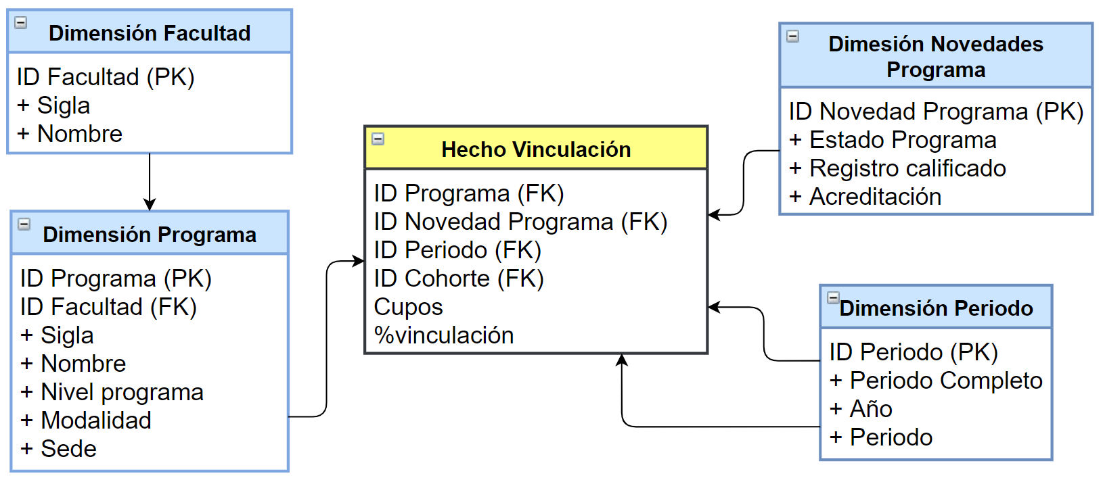
Estudiantes
Profesores
Procesos Académicos
Investigación
Graduados
REQUERIMIENTOS
Índice de vinculación por programa, periodo, cohorte y año.
Requerimientos más frecuentes
Requerimientos menos frecuentes
Requerimientos propuestos en el proyecto

Slide 18

Gracias

